Slide 1

Kỹ thuật lập trình Python
Xây dựng ứng dụng game vượt chướng ngại vật
Sinh viên thực hiện:
Phan Thị Cát Tường
MSSV: 21522885

Slide 2

01
VIỆC MUỐN LÀM
02
VIỆC ĐÃ LÀM
Nội dung
03
DEMO

Slide 3
01
VIỆC MUỐN LÀM

Slide 4
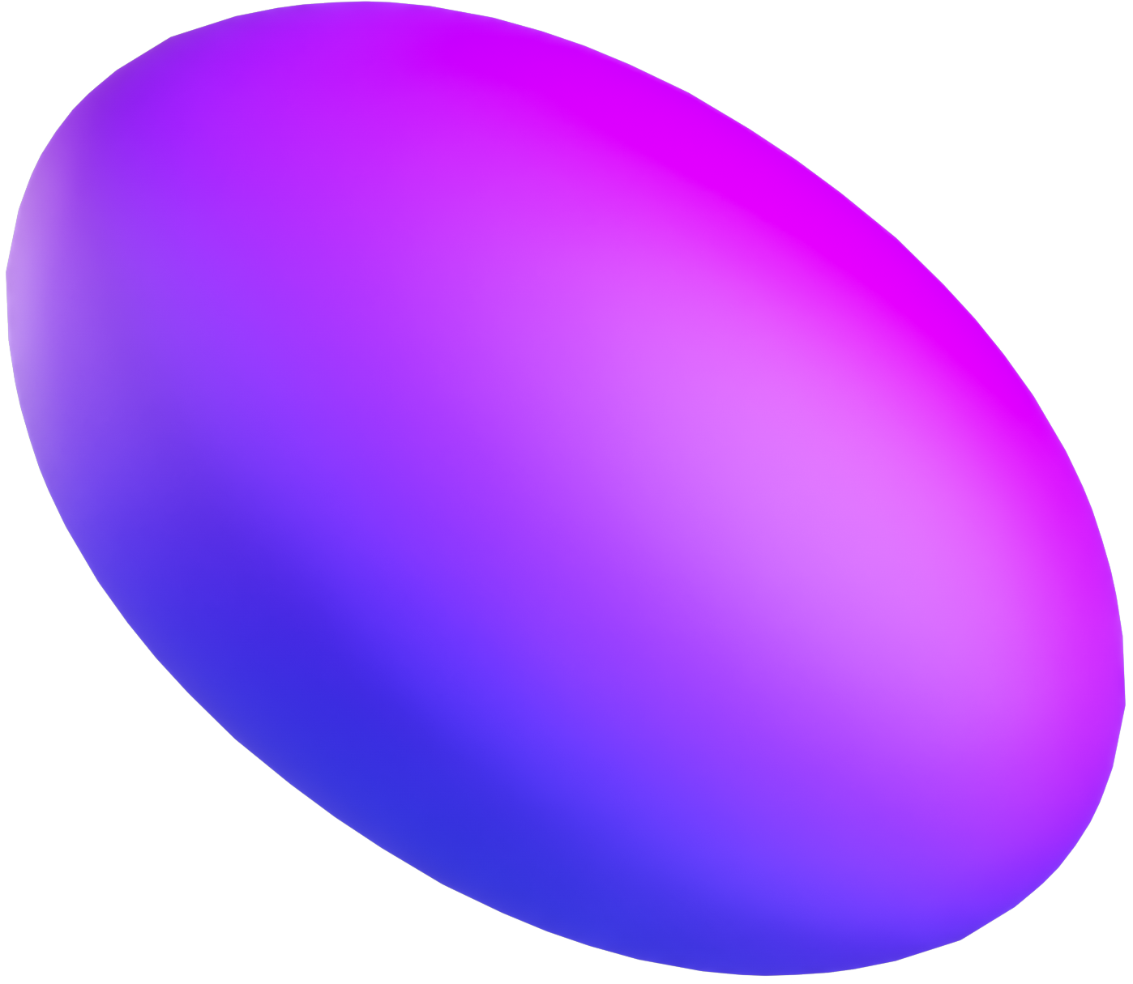
Việc muốn làm
Game thuộc thể loại vượt chướng ngại vật, nơi người chơi sẽ phải điều khiển một nhân vật vượt qua các thử thách di chuyển từ điểm xuất phát đến điểm đích của mỗi màn chơi để dành chiến thắng.

Slide 5
Việc muốn làm
Viết code để tạo ra cơ sở của trò chơi, bao gồm việc tạo ra màn hình chính, các màn chơi và giao diện người dùng cơ bản có các nút như “Start, Menu, Exit”.
Thêm nhân vật chính và các chướng ngại vật vào trò chơi. Xử lý di chuyển của nhân vật và phản ứng khi va chạm với các chướng ngại vật.
Thực hiện hệ thống điểm số và thanh máu, thanh đạn cho nhân vật và quản lý thanh máu.
Bổ sung các tính năng như âm thanh, lựa chọn nhân vật và lựa chọn phím di chuyển trên bàn phím.

Slide 6
02
VIỆC ĐÃ LÀM
18

Slide 7
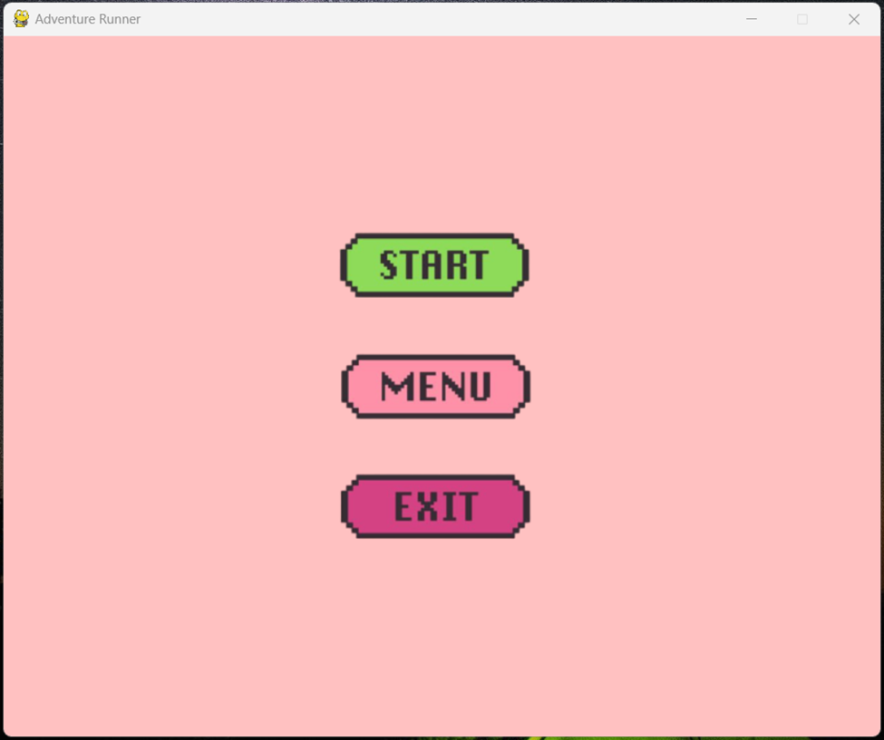
2.1. Giao diện home của game:
Nhấn “Start” để bắt đầu chơi.
Nhấn “Menu” để có thể lựa chọn nhân vật khác và các phím di chuyển khác theo sở thích.
Nhấn “Exit” để thoát game.

Slide 8
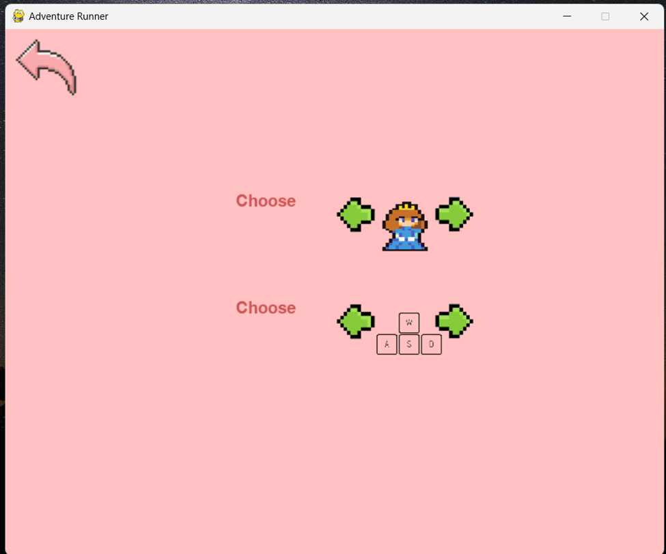
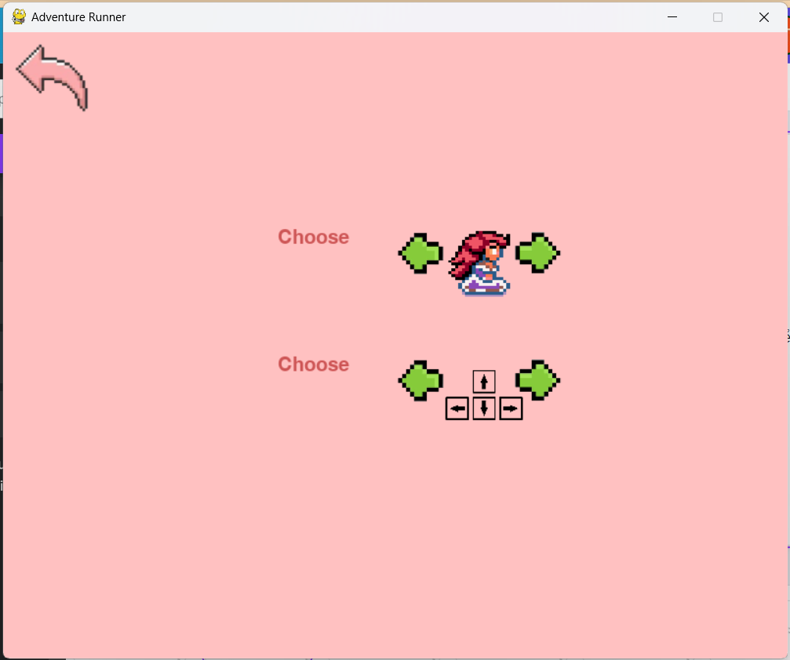
2.2. Giao diện “Menu” của game:
Lựa chọn nhân vật khác và các phím di chuyển khác theo ý muốn.

Slide 9
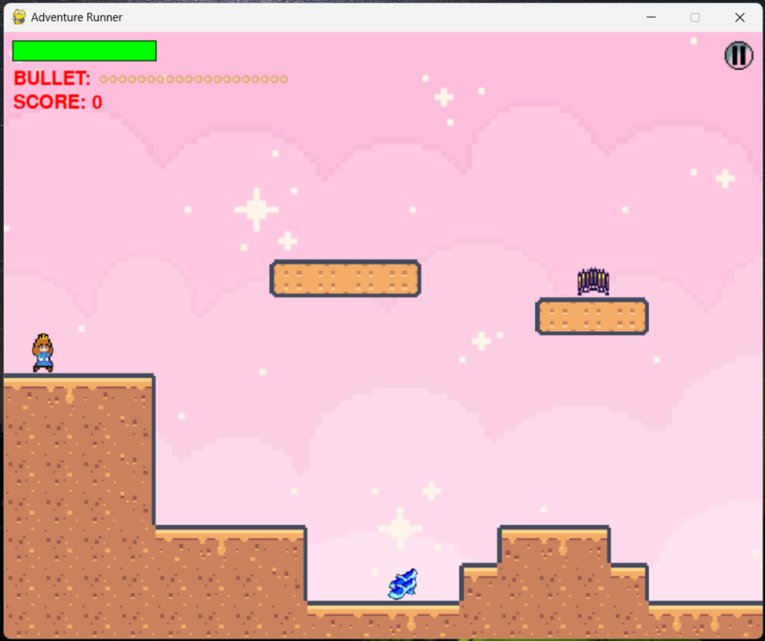
2.3. Giao diện khi bắt đầu chơi game:
Sử dụng các phím trên bàn phím để di chuyển nhân vật vượt qua các chướng ngại vật, chạm vật phẩm để sử dụng được chức năng của vật phẩm.
Có thanh máu, thanh đạn và số điểm của nhân vật

Slide 10
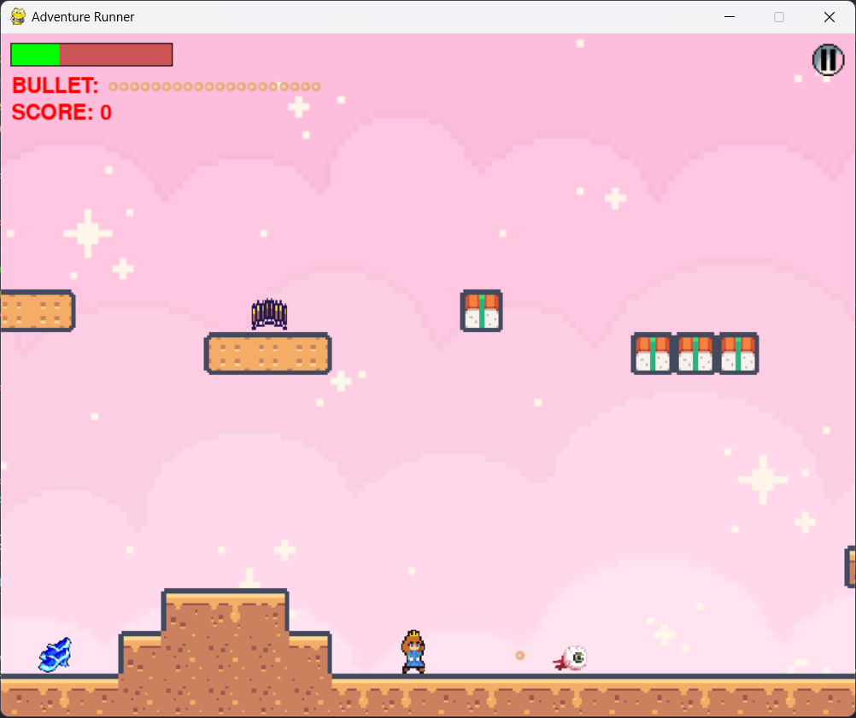
2.4. Giao diện khi chơi game:
Khi lại gần với quái vật thì quái quái vật sẽ tự tấn công.

Slide 11
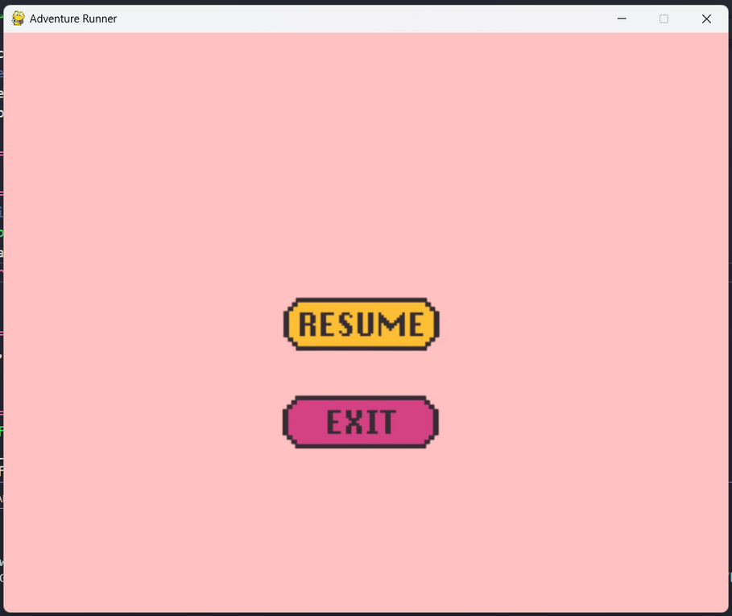
2.5. Giao diện pause:
Khi muốn dừng thì nhấn nút pause trên màn hình.
Nhấn “Resume” để tiếp tục chơi và nhấn “Exit” để quay về màn hình chính.

Slide 12
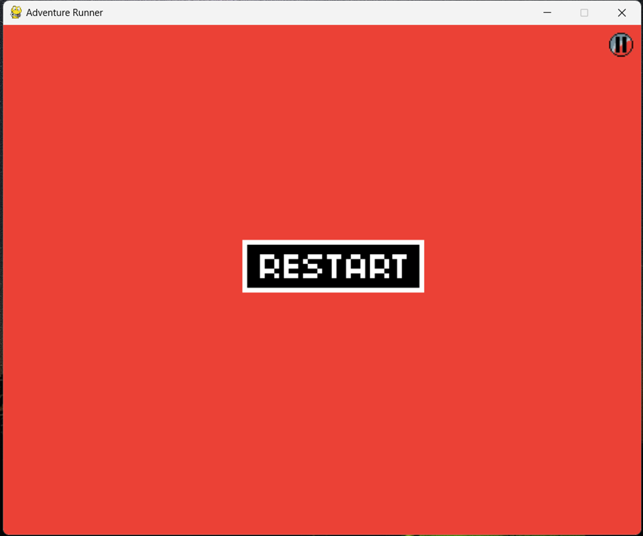
2.6. Giao diện khi khi thua:
Hiện lên màn hình có nút “Restart” để có thể chơi lại từ đầu.

Slide 13
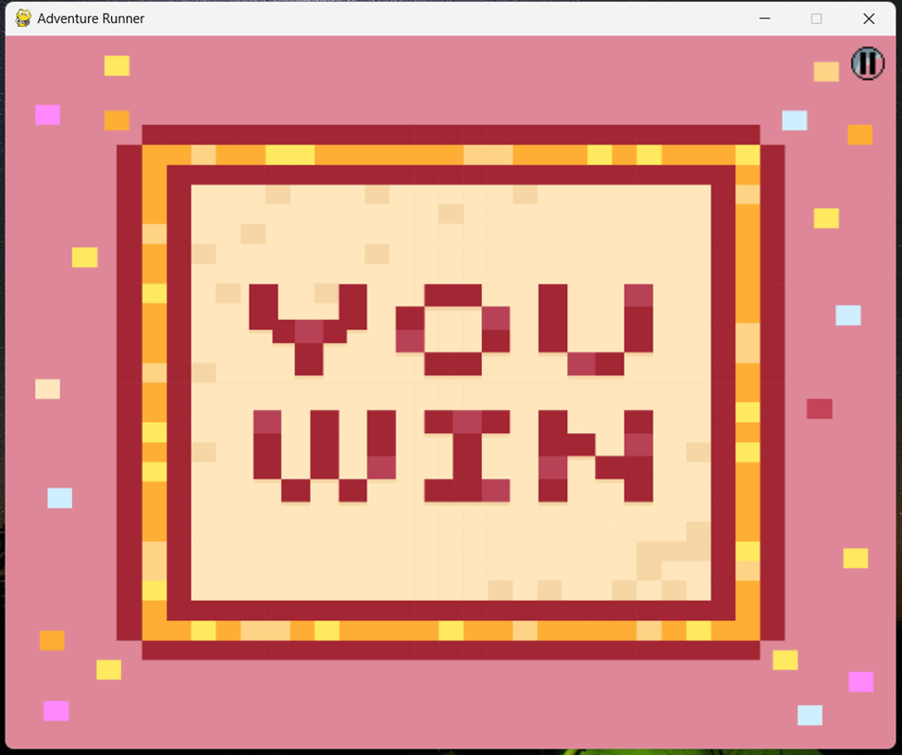
2.7. Giao diện khi khi thắng:

Slide 14
03
DEMO

Slide 15
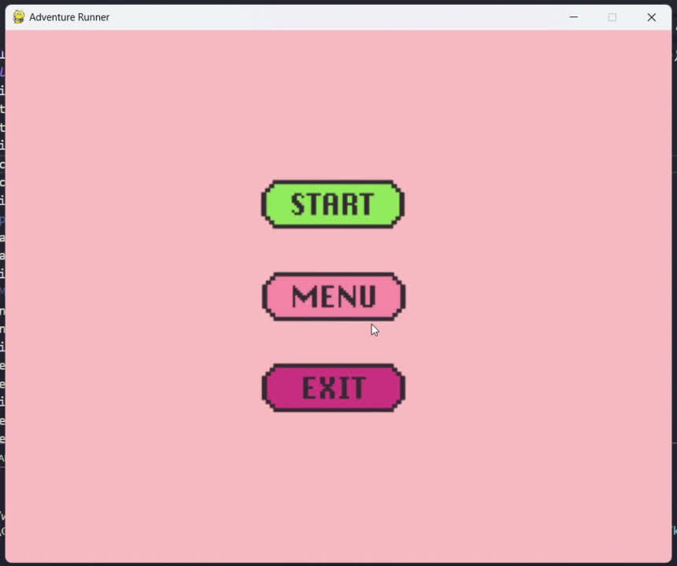
3. Video demo:

Slide 16
Cám ơn thầy đã lắng nghe

